Slide 1

TRƯỜNG ĐẠI HỌC TRÀ VINH KHOA KỸ THUẬT & CÔNG NGHỆ
BỘ MÔN CÔNG NGHỆ THÔNG TIN
BÁO CÁO ĐỒ ÁN CƠ SỞ NGÀNH
ĐỀ TÀI
XÂY DỰNG WEBSITE GIỚI THIỆU CÔNG TY PHẦN MỀM SỬ DỤNG REACT.JS
GVHD: TS. Nguyễn Nhứt Lam
SVTH: Châu Gia Bảo
Lớp: DA22TTA

Slide 2
NỘI DUNG
Lý do chọn đề tài, mục tiêu của đồ án
Phân tích và thiết kế hệ thống
Công cụ thực hiện
Kết quả nghiên cứu
Kết luận

Slide 3

Lý do chọn đề tài, mục tiêu
Ngành công nghệ thông tin và phát triển phần mềm đóng vai trò quan trọng trong việc hỗ trợ doanh nghiệp số hóa. Đề tài “Xây dựng website giới thiệu công ty phần mềm” nhằm tìm hiểu quá trình phát triển, công nghệ và dịch vụ của công ty, giúp khách hàng tiếp cận dễ dàng hơn.
Mục tiêu xây dựng
Cung cấp đầy đủ thông tin về sản phẩm, dịch vụ và giá trị cốt lõi của công ty đến khách hàng và đối tác.
Sử dụng React.js, Node.js và MongoDB, tạo nên website cung cấp đầy đủ thông tin về một công ty phần mềm
Tạo giao diện thân thiện, dễ sử dụng và tối ưu
Hỗ trợ các tính năng như liên hệ, danh sách khách hàng đã hợp tác.

Slide 4
II. Phân tích và thiết kế hệ thống
Mô tả hệ thống
Mô hình dữ liệu
Cấu trúc trang web

Slide 5
II. Phân tích và thiết kế hệ thống
1. Mô tả hệ thống
Hệ thống là một website giới thiệu công ty phần mềm, cung cấp thông tin về công ty, dịch vụ, dự án và khách hàng.
Website sẽ hỗ trợ khách hàng dễ dàng tìm hiểu thông tin, liên hệ.
Sử dụng công nghệ: React.js (frontend), Node.js (backend), MongoDB (database).

Slide 6
II. Phân tích và thiết kế hệ thống
1.1 Yêu cầu chức năng
Chức năng giới thiệu: Các sự kiện sắp tổ chức, các đột phá, các người đứng đầu của công ty,…
Chức năng hiển thị: Danh sách thông tin các bài viết, khách hang ( gồm tên, mô tả, hình ảnh, link, vị trí...).
Chức năng quản lý thông tin bài viết: Người quản trị có thể thêm, sửa và xóa thông tin các bài viết (gồm tên, mô tả, hình ảnh, link...).
Chức năng liên hệ : Cho phép người dùng liên hệ để gửi ý kiến về các bài viết, các sự kiện, ý tưởng...
Tối ưu hóa giao diện: Đảm bảo giao diện thân thiện với người dùng, tối ưu trên tất cả các thiết bị di động và các kích thước màn hình khác nhau.

Slide 7
II. Phân tích và thiết kế hệ thống
1.2 Yêu cầu phi chức năng
Hiệu suất: Trang web cần tối ưu hóa tốc độ tải trang, giảm thời gian phản hồi.
Bảo mật: Đảm bảo chỉ người quản trị được quyền thêm, sửa, xóa bài viết thông qua cơ chế xác thực bảo mật.
Khả năng sử dụng: Giao diện phải trực quan, dễ hiểu với người dùng không chuyên về công nghệ.
Khả năng tương thích: Đảm bảo hiển thị tốt trên mọi loại thiết bị (máy tính bàn, laptop, máy tính bảng, điện thoại thông minh).
SEO: Cải thiện khả năng tìm thấy website trên các công cụ tìm kiếm thông qua việc tối ưu hóa nội dung và mã nguồn (meta tags, cấu trúc URL, ...).

Slide 8
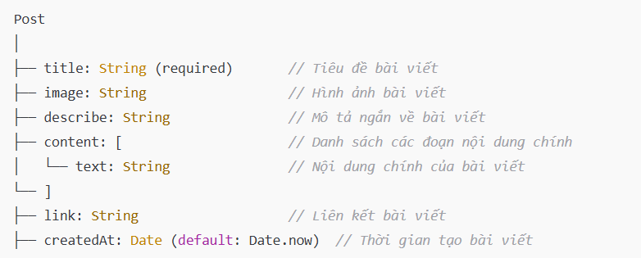
2. Mô hình dữ liệu
II. Phân tích và thiết kế hệ thống
Cấu trúc dữ liệu bài viết.

Slide 9
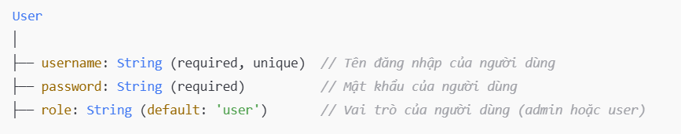
2. Mô hình dữ liệu
II. Phân tích và thiết kế hệ thống
Cấu trúc dữ liệu người dung.

Slide 10
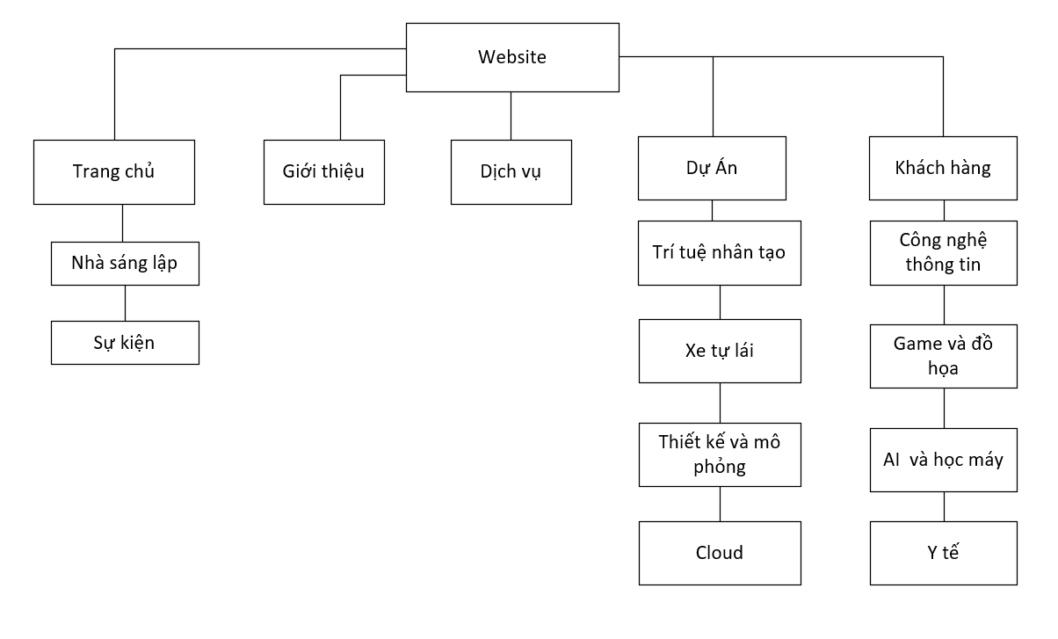
3. Cấu trúc trang web
II. Phân tích và thiết kế hệ thống

Slide 11






III. Công cụ thực hiện
HTML
CSS
Javascript
React.js
Node.js
MongoDB

Slide 12
Frontend
IV. Kết quả nghiên cứu
Trang chủ hiện đại với giao diện đẹp mắt.
Chịu trách nhiệm hiển thị và tương tác người dung.
Trang quản trị quản lý việc thêm sửa xóa bài viết.
Tối ưu SEO cơ bản
BackEnd
Hiển thị các API giúp dễ dàng tìm kím và sử dụng.

Slide 13
Kết quả đạt được
IV. Kết luận
Nắm rõ kiến thức về React.js, kiến thức về phát triển một trang web đẹp mắt, thân thiện với người dùng và các công nghệ phần mềm.
Hiểu được quy trình tương tác với cơ sở dữ liệu và xây dựng API.
Có khả năng tương tác với dữ liệu và triển khai được cơ sở dữ liệu cho dự án.
Hướng phát triển
Mặc dù đã taọ ra trang web với chức năng khá đầy đủ, tuy nhiên với thời gian có hạn và kiến thức ít ỏi, ứng dụng vẫn còn một số hạn chế và chưa đáp ứng được nhu cầu tìm kím của khách hàng.
Trong tương lai tôi sẽ tiếp tục tìm hiểu và phát triển cải thiện hơn, tối ưu hiện tại để đáp ứng với nhu cầu khách hàng

Slide 14
Thank you
Brita Tamm
502-555-0152
brita@firstupconsultants.com
www.firstupconsultants.com

